Slide 1
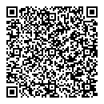
障がいの理解
～「障がい」を環境から捉える～
特別支援学校教員スタート・プログラム（試案）
〔セクションⅠ〕基礎基本の理解度アップ
研修動画は
二次元コードを読込み
又は、説明原稿を参照
Notes:
※ 研修動画はこちら↓をクリック、又はブラウザに貼り付け
http://www.tokucen.hokkaido-c.ed.jp/setting/page_371/netcommons3/page_id1150/研修動画
※ スライド11は、演習シートを兼ねています。Ａ４サイズで印刷して配付してください。
これから、「障がいの理解」の研修を始めます。
この研修では、ＩＣＦや障がいの社会モデルに基づく障がいの捉え方を理解し、子供の行動について、環境因子に目を向け分析する技能を身に付けることをねらいとしています。
前半に説明、後半に演習を行います。
（時間の目安：説明10分、演習20分）

Slide 2
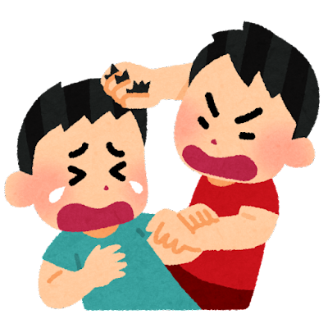
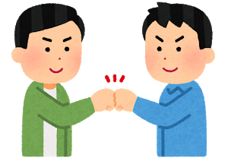
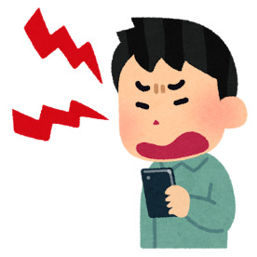

生活上又は学習上の困難さ
Notes:
特別支援学校に在籍する子供は、障がいの状態等により、生活や学習などの場面で、様々な困難さを抱えています。
それらの困難さにより、活動が停滞したり、説明したことと異なる行動を取ったりすることや、望ましくない行動として表面化する場合もあります。
皆さんは、こうした行動や様子をどのような視点から捉え、教員として対応しますか？

Slide 3

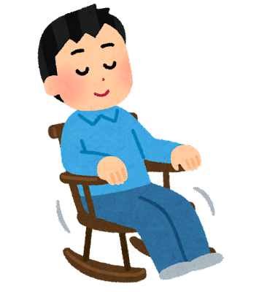
１ 適切な指導及び必要な支援
指導
◎友達との接し方◎感情のモニター
支援
クールダウン
◎気持ちの安定
持てる力を高める
（配慮や補助ツールがあれば自分でできる）
Notes:
特別支援教育においては、「適切な指導」と「必要な支援」の両方に取り組むことが求められます。
例えば、感情のコントロールが苦手で、カッとなると友達への暴言や他害がある子供がいた場合、学校が子供のためにクールダウンの部屋を用意していることがあります。子供が、静かな部屋でクールダウンできるようにすることは、気持ちの安定を図ることにつながる必要な支援となります。しかし、それ以降もまた暴言や他害が見られるなど、学校が支援しても、子供の困難が改善・克服されないというケースがあります。
このことから、クールダウンできる環境を用意することは必要な支援ですが、支援だけでは子供の持てる力を高めることはできないということが分かります。子供が、カッとなっても暴言や他害をせずに友達と関われるような適切な指導が必要です。
適切な指導と必要な支援が効果を発揮し、子供の持てる力が高まることで暴言や他害が減り、クールダウンの部屋を使用することを減らしていけるようにすることが大切であり、効果的で適切な指導及び必要な支援を行うことは、本人の自立や社会参加、学校が行う支援の負担を軽減することにつながります。

Slide 4
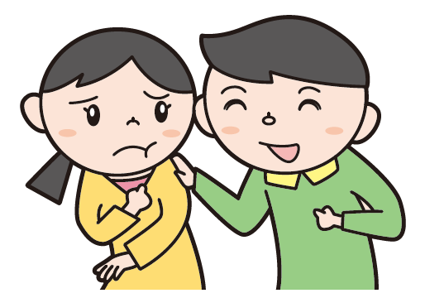
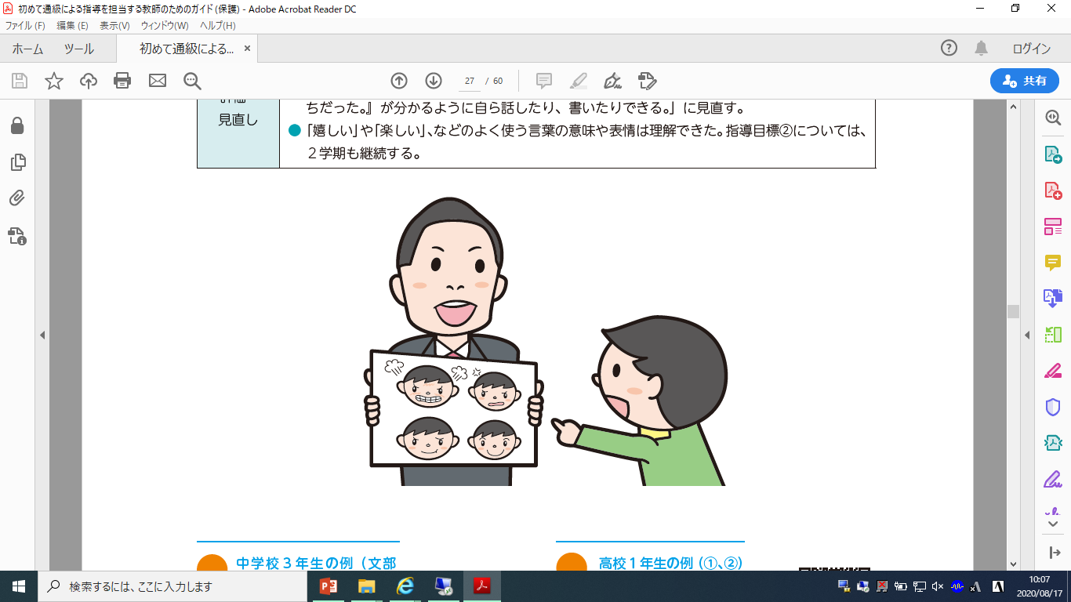
２ 自立活動の考え方
障がいのある子供の場合は、その障がいによって、日常生活や学習場面において様々なつまずきや困難が生じる。
心身の発達の段階等を考慮して教育する。
心身の発達の段階等を考慮して教育するだけでは十分とは言えない場合がある。
個々の障がいによる学習上又は生活上の困難を改善・克服するための指導が必要。
特別支援学校教育要領・学習指導要領解説 自立活動編（平成30年３月）
Notes:
障がいのある子供に対して、障がいによって生じる日常生活や学習場面における様々なつまずきや困難を改善・克服するための指導が、自立活動の指導です。
各学校においては、障がいの有る無しに関わらず、全ての子供に対して、心身の発達の段階等を考慮して教育を行いますが、それだけでは十分ではなく、障がいの状態等に応じた特別な指導を必要とする子供が、特別支援学校に在籍して学んでいます。

Slide 5
３ 障がいの捉え方
❖ 構成要素間の相互作用の図
人間としての基本的な行動を遂行するために必要な要素
健康状態
心身機能・
身体構造
活 動
参 加
生活機能
支障がある状態
を「障がい」
障害による学習上又は生活上の困難を改善・克服するために必要な要素
環境因子
個人因子
「特別支援学校教育要領・学習指導要領解説 自立活動編（幼稚部・小学部・中学部）」
文部科学省（平成30年３月）
Notes:
自立活動が指導の対象とする「障がいによる学習上又は生活上の困難」は、ＷＨＯにおいてＩＣＦ（国際生活機能分類）が採択されたことを踏まえて捉える必要があります。
スライドは、ＩＣＦの「構成要素間の相互作用の図」です。
ＩＣＦでは、人間の生活機能は「心身機能・身体構造」、「活動」、「参加」の三つの要素で構成されており、それらの生活機能に支障がある状態を「障がい」と捉えています。
そして、生活機能の障がいの状態は、健康状態や環境因子等と相互に影響し合うものと示されています。
つまり、精神機能や視覚・聴覚などの「心身機能・身体構造」、歩行やＡＤＬ（食事や排泄、入浴等の日常生活動作）などの「活動」、趣味や地域活動などの「参加」といった生活機能との関連で「障がい」を把握することが大切です。
個人因子や環境因子等との関わりなども踏まえて、個々の子供の「学習上又は生活上の困難」を把握したり、その改善・克服を図るための指導の方向性や関係機関等の連携の在り方などを検討したりすることが、一層求められています。

Slide 6
４ 障がいの「社会モデル」
全ての教師に求められる特別支援教育に関する専門性
○ 障がいの特性等に関する理解と指導方法を工夫できる力
○ 個別の教育支援計画・個別の指導計画などの特別支援教育に関する基礎的な知識
○ 合理的配慮に対する理解 等
○ いわゆる「社会モデル」の考え方を踏まえ、障がいによる学習上又は生活上の困難について本人の立場に立って捉え、それに対する必要な支援の内容を一緒に考えていくような経験や態度の育成
「『令和の日本型学校教育』の構築を目指して」文部科学省（令和３年１月）
Notes:
令和３年に中教審から示された、「『令和の日本型学校教育』の構築を目指して」においては、特別支援教育を担う教師の専門性として、スライド上段に示した全ての教師に求められる３つの専門性に加え、下の枠内のとおり、教職員一人一人がいわゆる「社会モデル」の考え方を持ち、個々の子供の学習上や生活上の困難を、子供の立場に立って捉えて、指導や支援の内容等を検討していくことができる力の育成が求められています。

Slide 7
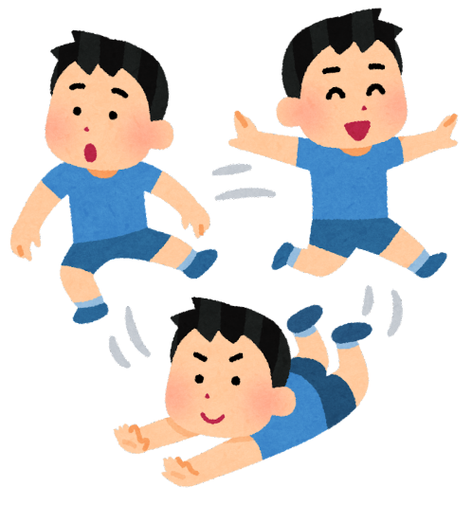
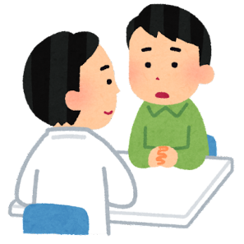

５ 「医学モデル」と「社会モデル」
「医学モデル」で考えると・・・
「この子は、落ち着きがないなぁ。」
「病院に行って診察してもらってはどうだろうか。」
子供の心身機能等だけを原因とする
「医師による治療が解決策」
子供の環境は？
Notes:
「社会モデル」の考え方を理解するための例示として、まず、その対となる「医学モデル」について説明します。
例えば、授業中、落ち着きがない子供がいたとします。
そのような子供の様子について、「医学モデル」で考えると、「この子は、落ち着きがないなぁ。」、「病院に行って診察してもらってはどうだろうか。」など、落ち着きがないことについて、子供の心身機能等だけを原因とすることになり、保護者に対し、医療機関の受診を勧めることになるかもしれません。
この子供について、病院に相談する必要が全くないとは言い切れませんが、この言葉を聞いた子供や保護者は、どのように受け止めるでしょうか。

Slide 8
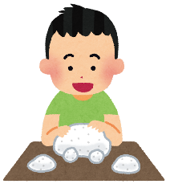

「社会モデル」で考えると・・・
「落ち着きがないのは、環境のせいかもしれない。」
「興味のある活動を取り入れるなど、学習活動の工夫や改善が必要かもしれない。」
学習者が能動的に学習できる働き掛け
「興味のあるものを教材にしよう。」
「動きのある活動場面を作ろう。」
「活動の見通しが持てるように提示を工夫しよう。」 など
Notes:
次に、「社会モデル」で考えます。
「落ち着きがないのは、環境のせいかもしれない。」、「興味のある活動を取り入れるなど、学習活動の工夫や改善が必要かもしれない。」というように、子供の目線や環境の側から授業や学習内容、手立てに原因があるかもしれないと考え、まず、学習者が能動的に学習できる働き掛けなどについての支援を検討することになります。
この場合、授業において興味のあるものを教材に取り入れてみることや動きのある活動場面を設定すること、活動の見通しが持てるように提示の方法を工夫することを試みるなど、教員間や保護者と連携するなどして必要な支援を探り、共通理解を図っていきます。

Slide 9
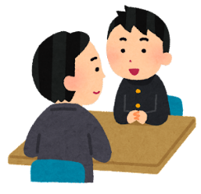

医学モデル
気になる行動は、子供の内側にある心身機能や身体構造によって起こる。
個人因子
社会モデル
気になる行動は、子供の内側にある心身機能や身体構造と子供の外側にあるモノや制度・文化などの環境との相互作用によって起こる。
環境因子
環境との相互作用が困難を生み、
気になる行動を大きくしているという考え方
子供の立場になって
困難を捉える
Notes:
「社会モデル」で考えるとは、気になる行動を子供の心身機能や特性が要因となって起こると考える「医学モデル」とは異なり、心身機能や特性と身の回りの状況や目に見えないルールなどの環境との相互作用によって、気になる行動が大きくなったり、小さくなったりするという考え方です。
環境との相互作用が困難を生み、気になる行動を大きくしているという考え方をすることは、子供の立場になって困難を捉えることにつながるため、子供や保護者にとっても受け止めやすい考え方となります。
また、障がいのある子供が、障がいの状態等により、本人が頑張っていても困難さが生じ、うまく対応することが難しいことについて、本人のせいにしたり頑張らせたりするのではなく、関わる人も含めて環境因子と捉え、どのような工夫や配慮をすることで主体的に学ぶことができるか、ステップアップしていけるかを子供に寄り添って検討していくための大切な考え方です。

Slide 10
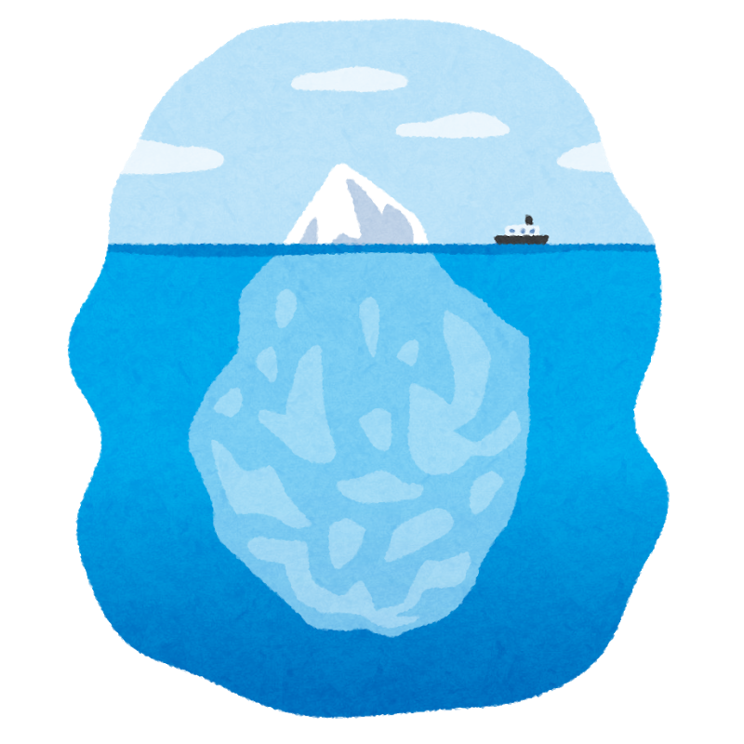
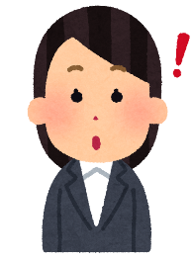
６ 氷山モデル
〔子供の行動等〕
イライラすると、大声を出したりクラスメートや教員に乱暴な言葉遣いをしたりする
見える姿
見えない
要因
〔背景要因を検討する手掛かり〕
・行動観察・記録
・複数の教員による情報収集
・本人の話
・保護者の話（生育歴） など
個人因子
環境因子
重要！
Notes:
子供のつまずきや気になる行動に対する指導や支援を考える時に、子供の見える姿だけを見て指導すべき課題を明確にしても、効果的な指導とならない場合があります。
その行動を引き起こす背景として見えない要因があることを理解し、一人一人がどのような苦手さを持っているのかを探っていくことが求められます。
見えない要因を探るためには、課題となる行動に関する事前の状況などの行動観察が必要です。
また、複数の教員による情報収集や本人の話、以前から継続している課題か、これまでに見られなかった課題かなど、多面的・多角的に検討します。
この時に、本人の障がいの状態等の個人因子だけでなく、環境の面からも考えることが重要です。
（以下、必要に応じて「氷山モデル」について説明する。）
このように、その行動の困難さを理解するために、氷山に例えて見立てるという考え方があります。
氷山は、水面上に見える部分だけでなく、水面下にある部分の方が大きいことから、全体像を見るときには、その氷山の一角に注目するのではなく、水面下の隠された部分を見ることが重要であり、この考え方を「氷山モデル」と言います。

Slide 11
氷山モデルで考える
演習
〔子供の行動等〕
見える姿
〔背景要因を検討する手掛かり〕
見えない
要因
Notes:
氷山モデルを用いた演習をします。
実際に担当している子供について、見える姿と見えない要因について考え、今後の指導や支援に生かせるよう整理をしてみましょう。
＜演習の進め方の例＞
① 個人思考（２分）
・実際に担当している子供の様子を思い浮かべ、見える姿である「子供の行動等」を記入します。
② 個人思考（３分）
・見えない要因には、どのようなことが考えられるか、スライド10で示した手掛かりの中から具体的に考えられることを書き入れてみましょう。
③ 交流（15分）
・受講者同士や指導教諭と交流しましょう。
・順番に①と②を発表し、②について、他にも考えられることを意見交流しましょう。
（時間経過後）
これで、「障がいの理解」の研修を終わります。

